Slide 1
Изменения в законодательстве по охране труда. Актуальные вопросы организации обеспечения работников средствами индивидуально защиты и смывающими средствами Начальник отдела Государственной инспекции труда в Самарской области Агеев Дмитрий Сергеевич

Slide 2
НПА, вступающие в силу с 01 сентября 2023 года
МИНИСТЕРСТВО ТРУДА И СОЦИАЛЬНОЙ ЗАЩИТЫ РОССИЙСКОЙ ФЕДЕРАЦИИ
ПРИКАЗ от 29 октября 2021 г. N 767н
ОБ УТВЕРЖДЕНИИ ЕДИНЫХ ТИПОВЫХ НОРМ ВЫДАЧИ СРЕДСТВ ИНДИВИДУАЛЬНОЙ ЗАЩИТЫ
И СМЫВАЮЩИХ СРЕДСТВ
1. Утвердить:
- Единые типовые нормы выдачи средств индивидуальной защиты по профессиям (должностям) согласно приложению N 1;
- Единые типовые нормы выдачи средств индивидуальной защиты в зависимости от идентифицированных опасностей согласно приложению N 2;
- Единые типовые нормы выдачи дерматологических средств индивидуальной защиты и смывающих средств согласно приложению N 3.

Slide 3
НПА, вступающие в силу с 01 сентября 2023 года
МИНИСТЕРСТВО ТРУДА И СОЦИАЛЬНОЙ ЗАЩИТЫ РОССИЙСКОЙ ФЕДЕРАЦИИ
ПРИКАЗ от 29 октября 2021 г. N 766н
ОБ УТВЕРЖДЕНИИ ПРАВИЛ ОБЕСПЕЧЕНИЯ РАБОТНИКОВ СРЕДСТВАМИ ИНДИВИДУАЛЬНОЙ ЗАЩИТЫ И СМЫВАЮЩИМИ СРЕДСТВАМИ
1. Утвердить Правила обеспечения работников средствами индивидуальной защиты и смывающими средствами согласно приложению.
2. Признать утратившими силу:
приказ Министерства здравоохранения и социального развития Российской Федерации от 1 июня 2009 г. N 290н "Об утверждении Межотраслевых правил обеспечения работников специальной одеждой, специальной обувью и другими средствами индивидуальной защиты»

Slide 4
Правила обеспечения работников средствами индивидуальной защиты и смывающими средствами
ПРИКАЗ от 29 октября 2021 г. N 766н
Нормы выдачи СИЗ (Приложение № 1);
Личная карточка учета выдачи СИЗ
(Приложение № 2);
Карточка учета выдачи дежурных СИЗ (Приложение № 3);
Сроки нормативной эксплуатации одежды специальной и обуви специальной для защиты от пониженных температур с учетом климатических поясов (Приложение № 4)

Slide 5
Правила обеспечения работников средствами индивидуальной защиты и смывающими средствами
Пункт 4 Приказа от 29 октября 2021 г. N 766н
Обеспечение СИЗ и смывающими средствами осуществляется в соответствии с Правилами, на основании Единых типовых норм выдачи средств индивидуальной защиты и смывающих средств (далее - Единые типовые нормы), с учетом результатов специальной оценки условий труда (далее - СОУТ), результатов оценки профессиональных рисков (далее - ОПР), мнения выборного органа первичной профсоюзной организации или иного уполномоченного представительного органа работников (при наличии).
В период до 31 декабря 2024 года работодатель вправе осуществлять обеспечение СИЗ и смывающими средствами в соответствии с Правилами, на основании Типовых норм бесплатной выдачи специальной одежды, специальной обуви и других средств индивидуальной защиты с учетом результатов СОУТ, результатов ОПР, мнения выборного органа первичной профсоюзной организации или иного уполномоченного представительного органа работников (при наличии) .
Решение о применении в период с 1 сентября 2023 года до 31 декабря 2024 года Единых типовых норм или Типовых норм принимается работодателем.

Slide 6
Правила обеспечения работников средствами индивидуальной защиты и смывающими средствами
Пункт 10 Приказа от 29 октября 2021 г. N 766н
Работодатель обязан:
разработать на основании ЕТН, с учетом результатов СОУТ, результатов ОПР, мнения выборного органа первичной профсоюзной организации или иного представительного органа работников (при его наличии) и утвердить локальным нормативным актом Нормы бесплатной выдачи СИЗ и смывающих средств работникам организации (далее - Нормы);
обеспечить разработку локального нормативного акта, устанавливающего порядок обеспечения работников СИЗ и смывающими средствами, распределение обязанностей и ответственности должностных лиц за этапы обеспечения работников СИЗ и смывающими средствами, с учетом особенностей структуры управления организации и требований Правил; (кроме субъектов малого предпринимательства, см. п.п. 77-80 Правил)
обеспечить информирование работников о полагающихся им СИЗ и смывающих средствах согласно Нормам и способах выдачи, условиях хранения, а также об ответственности за целостность и комплектность СИЗ в случае хранения СИЗ у работников в нерабочее время;

Slide 7
Правила обеспечения работников средствами индивидуальной защиты и смывающими средствами
ЭТАПЫ СОСТАВЛЕНИЯ НОРМ СИЗ:
подбор СИЗ исходя из должности/профессии работника (минимальный перечень в зависимости от должности, который не зависит от сферы деятельности работодателя);
подбор СИЗ исходя из рисков на данном рабочем месте (дополнительные виды СИЗ в зависимости от рисков и опасностей на рабочем месте, выявленных по результатам специальной оценки условий труда и оценки профессиональных рисков)

Slide 8
АЛГОРИТМ ПОДГОТОВКИ НОРМ ВЫДАЧИ СИЗ
Шаг 1. Находим в Приложение N 1 к Приказу 767н нормы выдачи СИЗ для конкретного работника согласно должности;
Шаг 2. Сопоставляем опасности, выявленные на основании СОУТ и ОПР с теми СИЗ, которые должны выдаваться при их наличии на основании Приложение N 2 к Приказу 767н;
Шаг 3. Подбираем СИЗы, которые необходимы к выдаче работникам: подбираем, объединяем, дубли удаляем.

Slide 9
Правила обеспечения работников средствами индивидуальной защиты и смывающими средствами
Письмо Минтруда России от 13.04.2023 № 15-2/ООГ-1538 (пункт 18 Правил: после реализации мероприятий по управлению рисками и снижения их уровней, подтвержденного результатами СОУТ и (или) ОПР, работодатель вправе не учитывать СИЗ от опасностей, уровень риска по которым не приведет к нанесению вреда здоровью работника в процессе трудовой деятельности
В случае, если наименование профессии (должности) отсутствует в Единых типовых нормах выдачи СИЗ в соответствии с профессией (должностью) работника, работодатель при разработке Норм может руководствоваться наименованиями профессий (должностей) и соответствующими им характеристиками, указанными в соответствующих положениях профессиональных стандартов, а в случае их отсутствия в квалификационных справочниках.

Slide 10
Правила обеспечения работников средствами индивидуальной защиты и смывающими средствами
Пункт 11 Приказа от 29 октября 2021 г. N 766н
Работодатель имеет право:
формировать Нормы и вести учет выдачи работникам СИЗ с применением программных средств (информационно-аналитических баз данных);
организовать выдачу СИЗ и (или) их сменных элементов, посредством автоматизированных систем выдачи (вендингового оборудования) и дозаторов;
осуществлять при формировании Норм замену нескольких СИЗ, указанных в Единых типовых нормах, на одно, обеспечивающее аналогичную или улучшенную защиту от вредных и (или) опасных производственных факторов и опасностей, а также особых температурных условий или загрязнений.

Slide 11
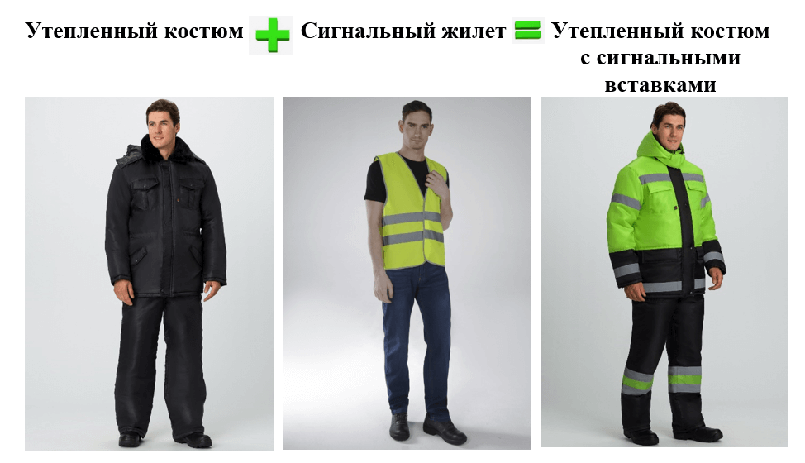
Пример замены нескольких СИЗ, указанных в нормах на одно

Slide 12
Правила обеспечения работников средствами индивидуальной защиты и смывающими средствами
Пункт 12 Приказа от 29 октября 2021 г. N 766н Работник обязан:
эксплуатировать (использовать) по назначению выданные ему СИЗ;
соблюдать правила эксплуатации (использования) СИЗ;
проводить перед началом работы осмотр, оценку исправности, комплектности и пригодности СИЗ, информировать работодателя о потере целостности выданных СИЗ, загрязнении, их порче, выходе из строя (неисправности), утрате или пропаже;
информировать работодателя об изменившихся антропометрических данных;
вернуть работодателю утратившие до окончания нормативного срока эксплуатации или срока годности целостность или испорченные СИЗ;
вернуть работодателю СИЗ по истечении нормативного срока эксплуатации или срока годности, а также в случае увольнения работника.

Slide 13
НОВОЕ в Правилах обеспечения работников средствами индивидуальной защиты и смывающими средствами
Исчисление срока эксплуатации СИЗ со дня фактической выдачи их работникам, указанного в личной карточке учета выдачи СИЗ или в карточке выдачи дежурных СИЗ;
Требования о не превышении сроков эксплуатации СИЗ от указанных в нормах (раньше сроки можно было продлевать);
Обязанность работников возвращать работодателю СИЗ после истечения сроков их носки;
Необходимость установления порядка Списания СИЗ, утративших целостность или защитные свойства, испорченных, утраченных или пропавших из установленных мест хранения до окончания нормативного срока эксплуатации;
Необходимости изъятия из эксплуатации СИЗ, подвергшегося воздействию вредного и (или) опасного производственного фактора или опасности, при этом предотвратив или снизив нанесение тяжелого вреда жизни или здоровью работника;
Обязанность фиксировать выдачу дежурных СИЗ в карточке учета выдачи дежурных СИЗ и установлена ее рекомендуемая форма;
Утверждена рекомендуемая форма Норм выдачи СИЗ;
Поменялась рекомендуемая форма личной карточки выдачи СИЗ.

Slide 14
НОВОЕ в Правилах обеспечения работников средствами индивидуальной защиты и смывающими средствами
Выдача работникам дерматологических СИЗ осуществляется ежемесячно, кроме времени отсутствия на рабочем месте по причине нахождения в отпуске. Дерматологические СИЗ, оставшиеся неиспользованными по истечении отчетного периода (один месяц), могут быть использованы в следующем месяце при соблюдении срока годности (п. 47 Правил)
СИЗ, предназначенные для использования на открытом воздухе для защиты от пониженных или повышенных температур, обусловленных ежегодными сезонными изменениями температуры, выдаются работникам с наступлением соответствующего периода года, а с его окончанием сдаются работодателю для хранения до следующего сезона.
Расчет продолжительности нормативного срока эксплуатации исчисляется с момента выдачи специальной одежды работнику и может не включить время хранения специальной одежды, отпуска работника и период временной нетрудоспособности работника, но не должен превышать 2,5 года. (п. 50 Правил)

Slide 15
Выдача дежурных СИЗ
Пример:
По нормам выдачи СИЗ на участке, где трудятся сварщики, помимо самих сварщиков СИЗ в индивидуальное пользование может получить их непосредственный руководитель — главный (старший) сварщик. А вот главному инженеру, и тем более директору завода СИЗ не положены. Выдавать дежурные СИЗ им нужно только во время посещения
Если визит контролирующих лиц на отдельные объекты является разовым, а не постоянным мероприятием, например, в компанию с проверкой пришел инспектор ГИТ, достаточно временно выдать дежурные СИЗ. После проверки объекта СИЗ нужно забрать обратно, так как опасность воздействий вредных и опасных факторов для инспектора уже миновала
Справка: отличие дежурных СИЗ от обычных. Дежурные СИЗ закрепляют за определенным рабочим местом или объектом, и выдают работникам поочередно только для выполнения тех работ, для которых они предназначены. Такие СИЗ выдают в подразделение не лично каждому работнику, а под ответственность уполномоченных работодателем лиц. Список таких лиц должен быть утвержден приказом работодателя.

Slide 16
Как специалисту по охране труда подготовиться к изменениям
№ | Нормативный правовой акт | Мероприятия, которые нужно провести в срок до 1 сентября 2023 года
1 | Приказ Минтруда России от 29.10.2021 № 766н «Об утверждении Правил обеспечения работников средствами индивидуальной защиты и смывающими средствами» | утвердить перечень дежурных СИЗ на рабочих местах утвердить Перечень уполномоченных лиц, ответственных за выдачу и сдачу дежурных СИЗ и ведение личной карточки выдачи дежурных СИЗ утвердить и согласовать с представительным органом работников нормы выдачи СИЗ утвердить порядок выдачи и сдачи дежурных СИЗ утвердить Перечень СИЗ, подлежащих периодическим испытаниям и проверкам
2 | Приказ Минтруда России от 29.10.2021 № 767н «Об утверждении Единых типовых норм выдачи средств индивидуальной защиты и смывающих средств» | определить, применять ли ЕТН с 1.09.2923 года или отсрочить применение до 31.12.2024 года с обоснованием в соответствующем разделе Положения о СУОТ проанализировать результаты оценки профрисков и разработать нормы выдачи СИЗ в соответствии с приложениями к приказу № 767н провести внеплановый инструктаж, если нормы будут применяться с 1 сентября определить, в какой форме вести учет выдаваемых СИЗ – в электронной или традиционной бумажной

Slide 17
КОНСУЛЬТИРОВАНИЕ И ИНФОРМИРОВАНИЕ
8 (937) 985-84-09 - телефон горячей линии
https://git63.rostrud.gov.ru - официальный сайт ГИТ в Самарской области
git63@rostrud.gov.ru - адрес электронной почты ГИТ
личный прием по адресу Ново-Садовая, 106а, в рабочие дни с 9-00 до 18-00, в пятницу с 9-00 до 16-45

Slide 18
Благодарю за внимание!

